Slide 1
第三讲
电子商务的网络技术基础

Slide 2
3.1 计算机网络发展、功能和组成
3.2 计算机网络的拓扑结构
3.3 计算机网络的分类
3.4 网络分层体系结构
3.5 网络互连
3.6 计算机网络的性能
3.7 TCP/IP基础
3.8 接入技术
3.9 互联网服务

Slide 3
3.1 计算机网络发展、功能和组成
1、计算机网络的演变
①具有通信功能的联机系统：终端-线路-计算机；
②具有通信功能的分时系统：终端-集中器-计算机；
③计算机网络：独立的计算机互连；
④国际标准化网络：开放式标准计算机网络；

Slide 4
21 世纪的重要特征就是数字化、网络化和信息化，它是一个以网络为核心的信息时代。
网络是指“三网”，即电信网络、有线电视网络和计算机网络。
发展最快的并起到核心作用的是计算机网络.
现在人们的生活、工作、学习和交往都已离不开因特网。

Slide 5
2、计算机网络的功能
●数据通信
●资源共享
●并行和分布式处理
●提高可靠性
●可扩充性

Slide 6
3、计算机网络的组成
资源子网—负责信息处理，向网络用户提供各种网络资源与服务。如：计算机系统、外设、软件资源等
通信子网—负责信息传递，完成数据传输及转发。如：节点转发设备、通信设备等

Slide 7
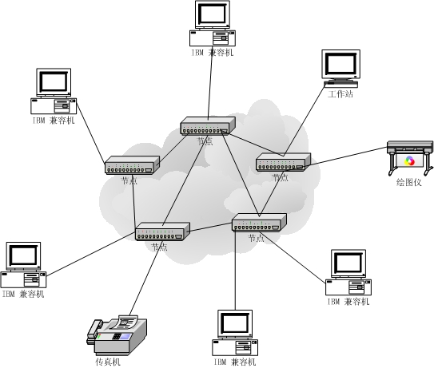
通信子网和资源子网

Slide 8
网络(network)由若干结点(node)和连接这些结点的链路(link)组成。
连接在网络上的计算机称为主机(host)。

Slide 9
3.2 计算机网络的拓扑结构
1、网状拓扑 - Mesh Topology
2、星状拓扑 - Star Topology
3、树状拓扑 - Tree Topology
4、总线型拓扑 - Bus Topology
5、环状拓扑 - Ring Topology
6、混合型拓扑 - Hybrid Topology

Slide 10
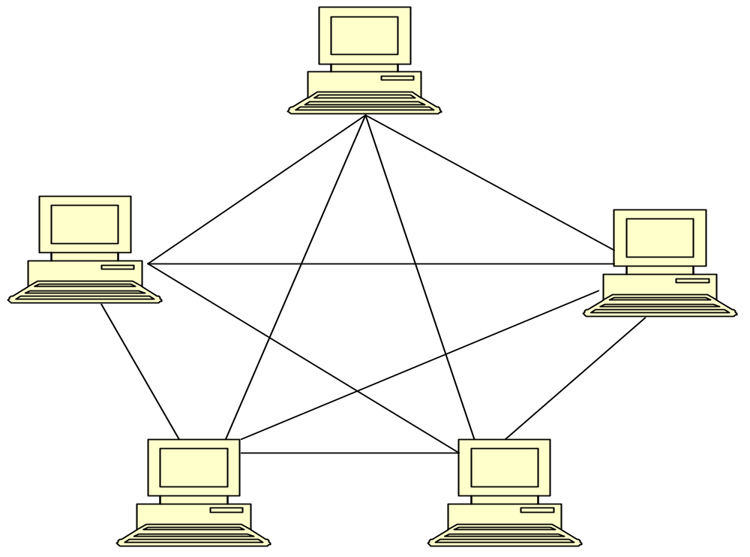
网状拓扑 - Mesh Topology

Slide 11
网状拓扑的特点：
①避免拥塞问题
②具有较好的健壮性
③具有好的安全性
④便于管理
⑤安装费用高

Slide 12
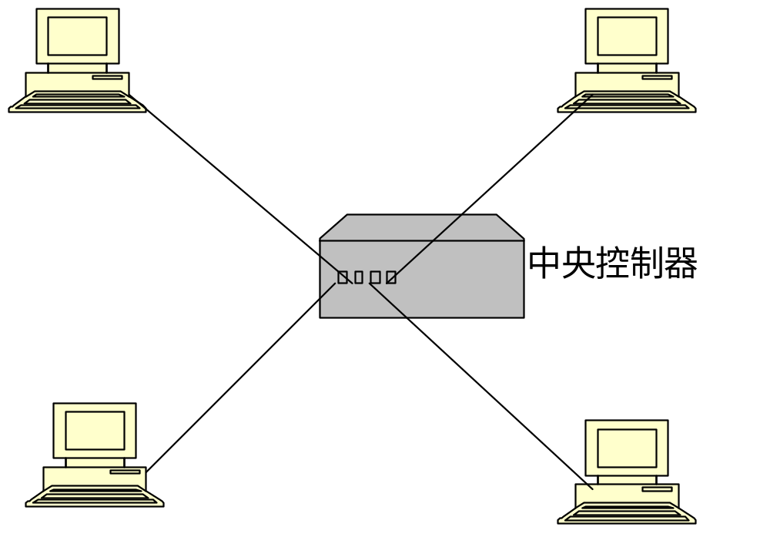
星状拓扑 - Star Topology

Slide 13
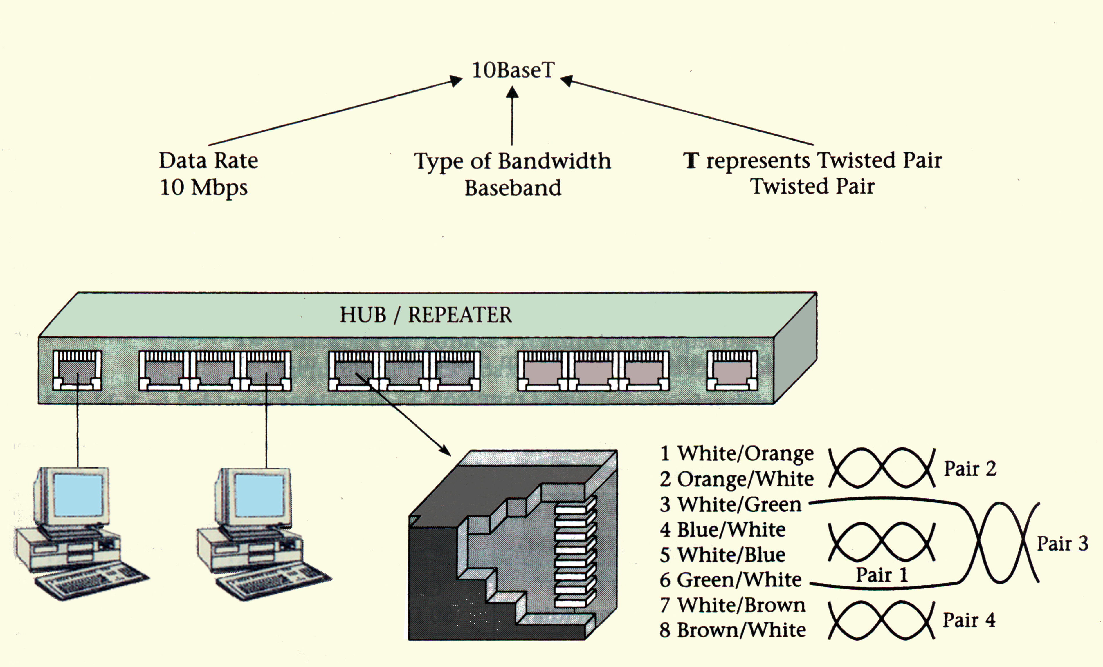
集线器 - HUB

Slide 14
星状拓扑的特点：
①拓扑结构简单
②具有较好的健壮性
③便于管理
④中央控制器是网络的瓶颈

Slide 15
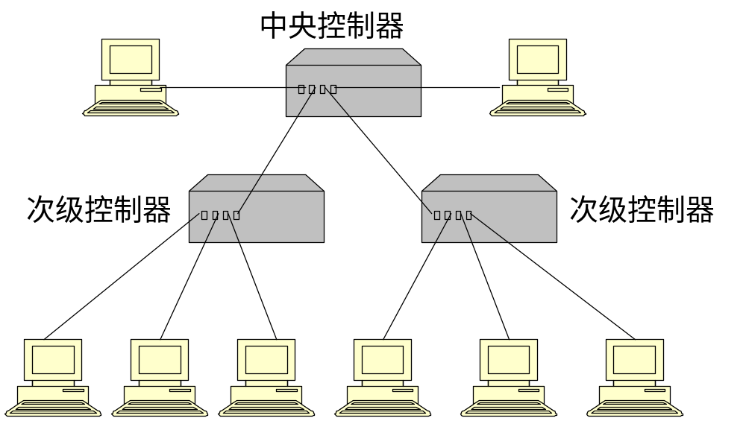
树状拓扑 - Tree Topology

Slide 16
树状拓扑的特点：
①扩展了网络距离
②允许网络隔离不同计算机的通信

Slide 17
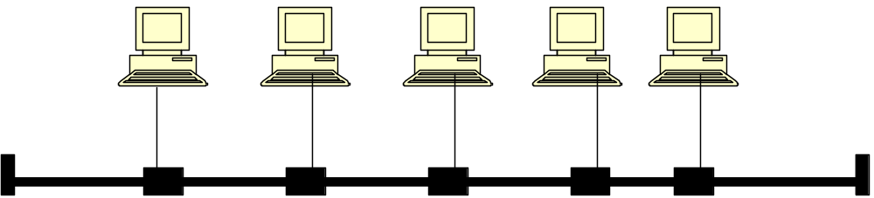
总线型拓扑 - Bus Topology

Slide 18
总线型拓扑的特点：
①不存在路由
②易安装
③总线长度有限
④故障隔离问题

Slide 19
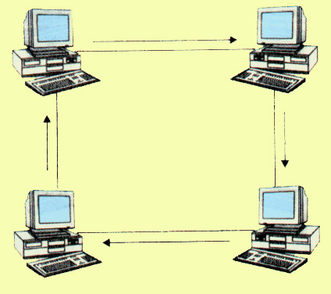
环状拓扑 - Ring Topology

Slide 20
环状拓扑的特点：
①易安装
②维护管理方便
③传输延迟大

Slide 21
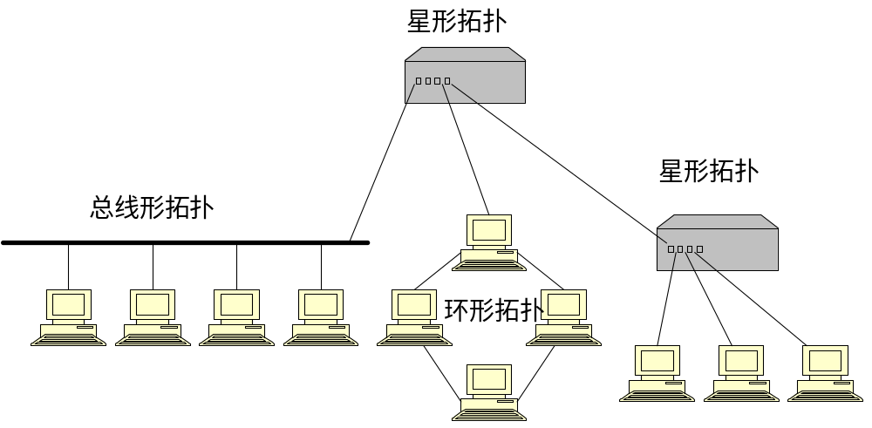
混合型拓扑 - Hybrid Topology

Slide 22
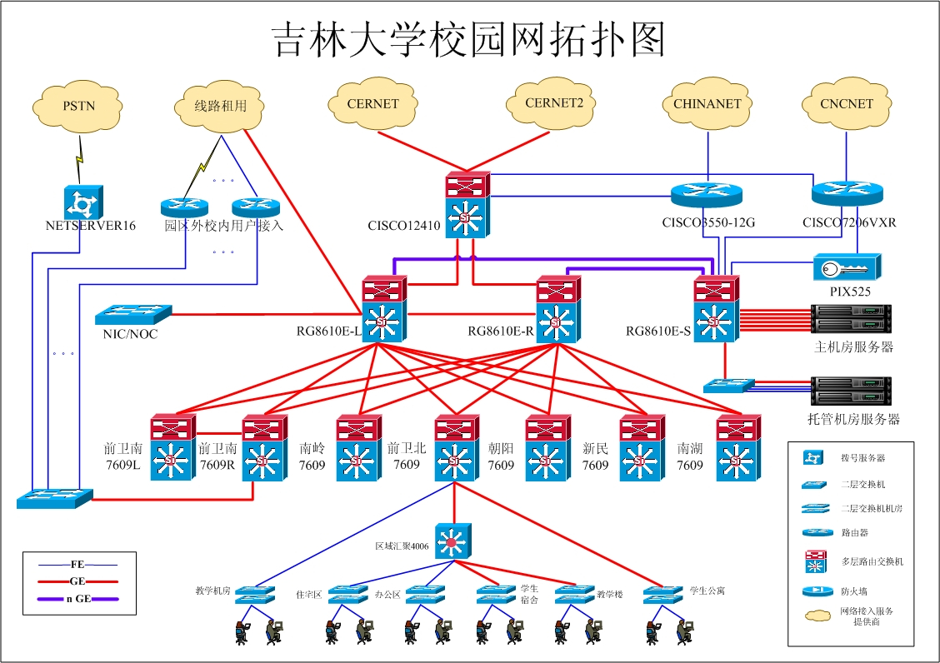

Slide 23
3.3 计算机网络的分类
1、按作用范围分类
①局域网(LAN—Local Area Network)
②城域网(MAN—Metropolitan Area Network)
③广域网(WAN—Wide Area Network)

Slide 24
2、按通信介质分类
①有线：同轴电缆、双绞线、光纤
②无线：卫星、微波

Slide 25
3、按传播方式分类：
①点对点
②广播网

Slide 26
4、按通信速率分类：
①低速:kbps—1.4Mbps
②中速:1.4Mbps—45Mbps
③高速:50Mbps—1000Mbps

Slide 27
5、按使用范围分类：
①公用网
②专用网

Slide 28
6、按网络控制方式分类：
①集中式
②分布式

Slide 29
7、按网络环境分类：
①部门网
②企业网
③校园网

Slide 30
3.4 网络分层体系结构
计算机网定络是个复杂的系统，在计算机网络的设计和实现中需要进行分层处理，每层完成特定的功能，各层协调起来实现整个网络系统。

Slide 31
1 网络协议和分层
网络协议：通信双方必须遵守的规则、标准、约定。
网络协议三要素：
语法--数据与控制信息的结构或格式。如:数据的格式、电平等。
语义--控制信息的功能及动作。
时序--信息的同步,速度匹配。

Slide 32
2 OSI参考模型
国际标准化组织ISO于1984年制定了开放系统互连参考模型OSI。
模型的作用：解决网络之间不能兼容和不能通信的问题。
模型的内容：分7个层次，每层解决一个问题 ，共同描述计算机通信的过程。

Slide 33
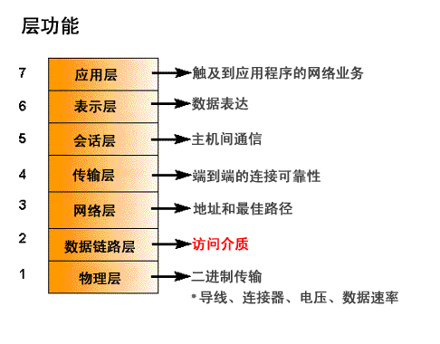

Slide 34
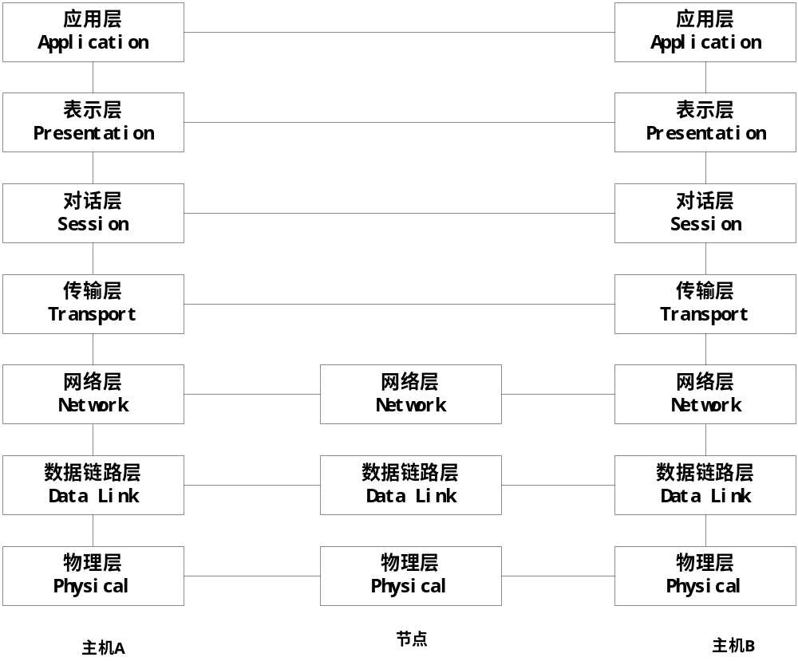

Slide 35
物理层(Physical)
功能：规定了机械的、电气的、功能的、规程的4个特性，负责如何将计算机连接到通信媒体上。

Slide 36
机械特性：定义连接头、机械尺寸、通信媒体等。
电气特性：信号电平,编码,数据传输率.
功能特性：信号之间的关系,数据线,控制线等。
规程特性：数据交换的控制步骤。
物理层数据传输的单位是比特(Bit)。

Slide 37
数据链路层(Data-Link)
帧同步:传输的信息单位是帧(Frame)。差错控制:为上层提供可靠链路。
流量控制:处理输入数据的速率。
链路管理:链路的建立,维持,拆除。
数据链路层处理相邻节点的数据传输,传输的数据单元是Frame。

Slide 38
网络层（Network)
任务：路由选择、阻塞控制、网际互连
网络层处理任意节点的数据传输,传输的信息单位是分组(Packet)

Slide 39
传输层(Transport)
端到端的通信,把数据可靠的从一端用户进程送到另一端用户进程。服务:
端到端的流量控制
端到端的差错控制
传输的信息单元是报文(Message)

Slide 40
会话层
两个计算机上的用户进程建立连接，双方互相确认身份，协商会话连接的细节。

Slide 41
表示层
解决用户信息的语法问题，对用户数据进行翻译、编码和交换。

Slide 42
应用层
处理用户的数据和信息，完成用户所希望的实际任务。

Slide 43
3 TCP/IP网络体系结构
TCP/IP:(Transmission Control Protocol/ Internet Protocol) 是世界上最大的计算机网络Internet 运行的基础, 是目前应用最广泛的网络通信协议。

Slide 44
OSI/RM的制定具有十分重大的意义，但是由于TCP/IP协议得到普遍使用，所以在计算机网络领域一般认为TCP/IP是事实上的工业标准，在实际运行的系统中采用OSI模型的并不多。尽管如此，OSI模型仍然对建立计算机网络具有重要的指导意义。

Slide 45
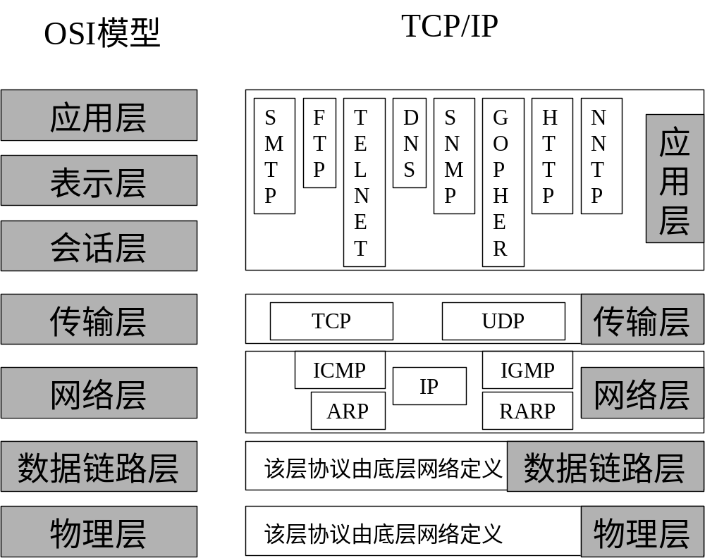

Slide 46
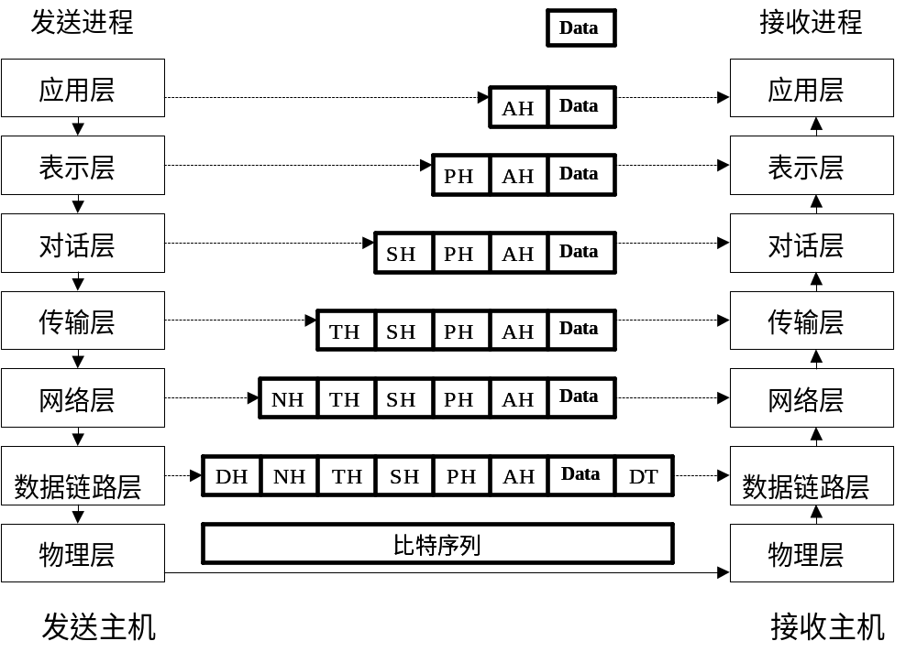

Slide 47
3.5 网络互连
网络互连的根本目的是扩大资源的共享范围。网络互连主要有“局域网—局域网”、“局域网—广域网”、“广域网—广域网”等几种形式 。

Slide 48
网络互连设备被划分为四个大类：
重发器
网桥
路由器
网关
这四类网络设备的每一种设备分别和OSI模型中不同层中的协议交互作用。

Slide 49
中继器 (repeater) ：通过放大信号,允许我们扩展网络的物理网段,中继器不以任何方式改变网络的功能。因而仅仅运行在OSI模型的物理层上。

Slide 50
网桥是一种存储转发设备。从协议的层次上看，网桥同时作用在OSI的物理层和数据链路层。
网桥在数据链路层进行数据帧的存贮和转发。由于网桥在数据链路层工作，识别物理地址，所以网桥具备寻址功能。

Slide 51
路由器工作在OSI模型的物理层、数据链路层和网络层。路由器可以连接多个网络。从一个连接的网络中接收包,同时将这些包传送到第二个连接的网络中。

Slide 52
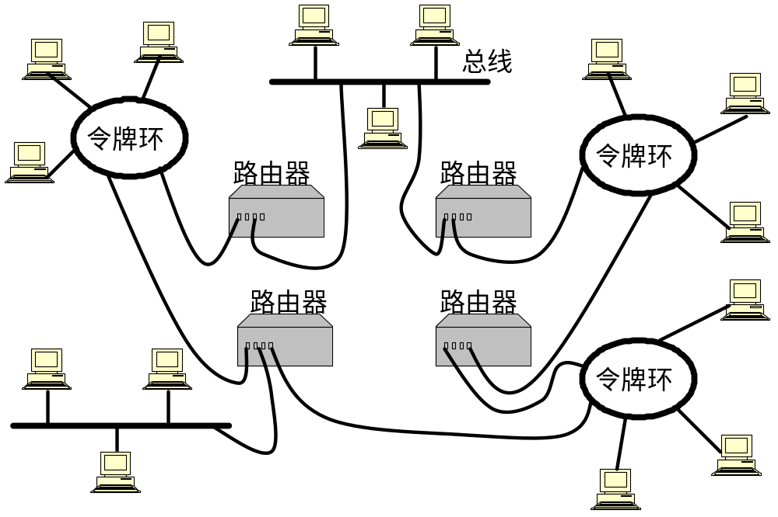

Slide 53
网关是一个协议转换器。网关工作在OSI在的所有7层。

Slide 54
3.6 计算机网络的性能
吞吐量(throughput):表示在单位时间内通过某个网络（或信道、接口）的数据量。
信道利用率：除去全部控制信息后的数据率与信道吞吐量之比；或发送数据的时间和信道被占用时间之比；

Slide 55
延迟时间：
①排队时间：在发送队列中的等待时间；
②访问延时：等待信道空闲的时间；

Slide 56
③发送时延：从发送数据帧的第一个比特算起，到该帧的最后一个比特发送完毕所需的时间。
数据块长度（比特）
发送时延 =
信道带宽（比特/秒）

Slide 57
④传输延时：电磁波在信道中需要传播一定的距离而花费的时间。
信道长度（米）
传播时延 =
信号在信道上的传播速率（米/秒）

Slide 58
总时延 = 发送时延+传播时延+排队时延+访问时延.

Slide 59
在结点 A 中产生
访问时延和排队时延
在链路上产生
传播时延
在发送器产生传输时延
(即发送时延)
数据
1 0 1 1 0 0 1
…
队列
链路
结点 A
发送器
结点 B

Slide 60
3.7 TCP/IP基础
1 TCP/IP 网络体系结构
2 网际协议IP
3 传输控制协议TCP

Slide 61
1 TCP/IP网络体系结构
TCP/IP协议是世界上最大的计算机网络Internet运行的基础, 是目前应用最广泛的网络通信协议。
TCP/IP协议由五层构成：物理层、数据链路层、网络层、传输层和应用层。
TCP/IP中的应用层可以等同于OSI的会话层、表示层和应用层的结合。

Slide 63
2 网际协议IP
IP协议是TCP/IP协议族中的核心协议。所有的TCP、UDP、ICMP、IGMP数据都是以IP数据报格式传输。
IP协议为高层提供不可靠、无连接的数据报通信。

Slide 64
IP地址
网络中的每个独立主机的每个接口必须有一个唯一的Internet 地址，也称为IP地址。
IPV4: IP地址长度为32位。表示地址空间是2³²，或4294967296（超过40亿个）。

Slide 65
IP地址的表示方法:
IP地址有三种常用的表示方法：二进制表示方法，点分十进制表示方法和十六进制表示方法。

Slide 66
二进制表示方法：
在二进制表示方法中，用一个32位的比特序列表示IP地址，为了使这个地址有更好的可读性，通常在每个字节之间加上一个或多个空格做分隔。例如：
10000001 00001110 00000110 00011111

Slide 67
点分十进制表示方法
为了使32位地址更加简洁和更容易阅读，因特网的地址通常写成用小数点把各字节分隔开的形式。每个字节用一个十进制数表示，这个数小于256。
例如：
129.14.6.31

Slide 68
十六进制表示方法
有时我们会见到十六进制表示方法的IP地址。每一个十六进制数字等效于4个位。
例如：0X810E061F

Slide 69
IP地址的分类
IP地址按照层次结构划分成五类：A、B、C、D、E类。
例如，某个系统是一个C类地址，它可以表示为: 202.198.155.144

Slide 70
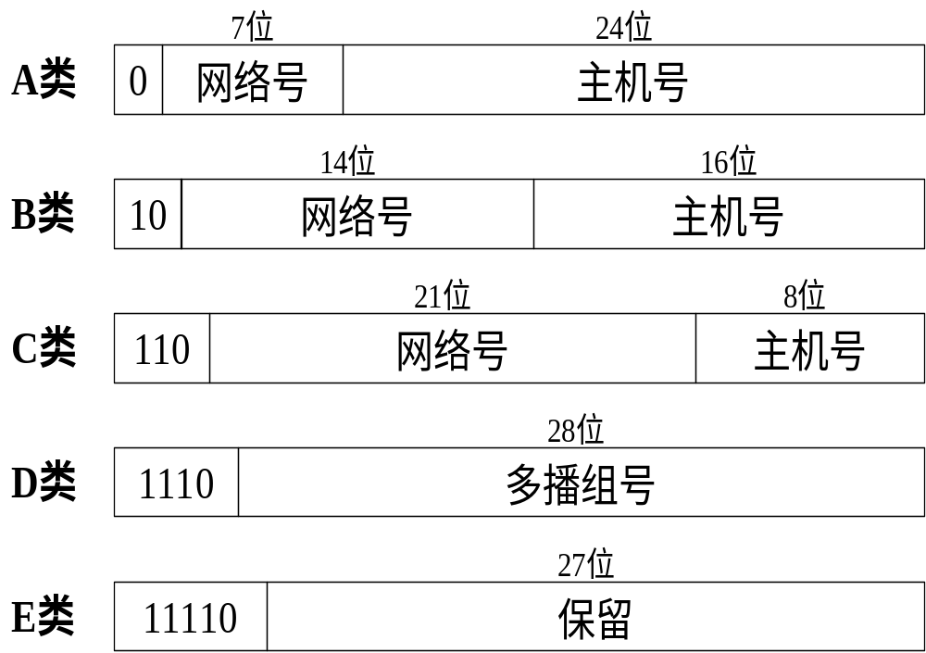

Slide 71
各类IP地址的范围
类型
范围
A
0.0.0.0 到127.255.255.255
B
128.0.0.0 到191.255.255.255
C
192.0.0.0 到223.255.255.255
D
224.0.0.0 到239.255.255.255
E
240.0.0.0 到247.255.255.255

Slide 72
特殊的IP地址
网络地址：主机地址部分为全“0”的 IP地址不分配给任何主机，而是作为网络本身的标识。
例：主机 202.198.151.136所在网段的网络地址为202.198.151.0

Slide 73
直接广播地址：主机地址为全“1”的IP地址不分配给任何主机，用作广播地址。
例：主机 202.198.151.136所在网段的直接广播地址为202.198.151.255
有限广播地址：32位为全1的IP地址称为有限广播地址。
例：有限广播地址为：255.255.255.255

Slide 74
主机本身地址：32位为全0的IP地址称为主机本身地址。
例:主机本身地址： 0.0.0.0
回送地址：127.0.0.1 称为回送地址，常用于本机上软件测试和本机上网络应用程序之间的通信地址。

Slide 75
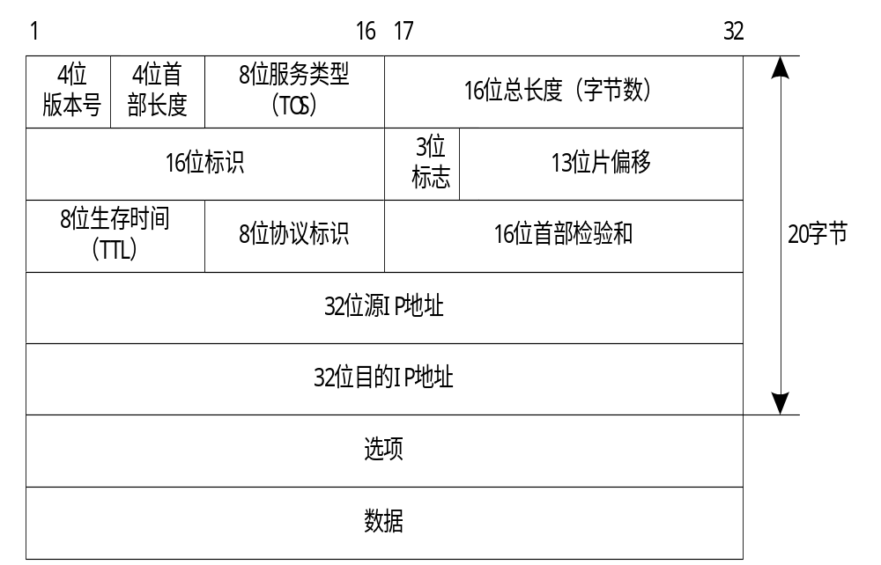
IP报文格式

Slide 76
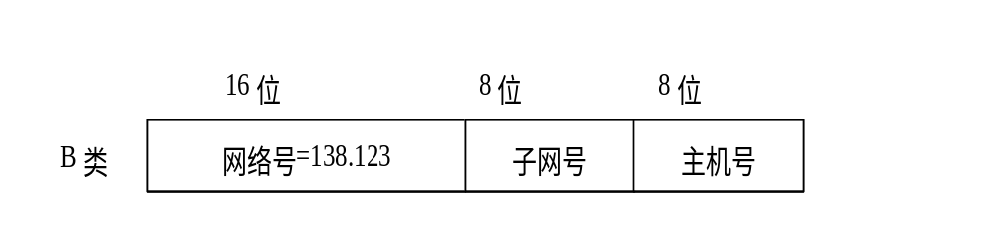
子网编址与子网掩码
①子网编址
目前所有的主机都要求支持子网编址。子网编址不是把IP地址看成由单纯的一个网络号和一个主机号组成，而是把主机号进一步划分为一个子网号和一个主机号。

Slide 77
②子网掩码
子网掩码是一个32比特的数值，其中值为1的比特用于网络号和子网号，为0的比特留给主机号。IP地址中与子网掩码的1相对应的位构成了网络号和子网号,在IP地址中与子网掩码的0相对应的位构成了主机号。

Slide 78
通过IP地址和子网掩码，主机就可以判断数据报的目的地址为：
(1)本子网中的主机；
(2)本网络中其他子网中的主机；
(3)其他网络上的主机。

Slide 79
知道IP地址和子网掩码后可以算出：
(1)网络地址
(2)广播地址
(3)地址范围
(4)本网有几台主机

Slide 80
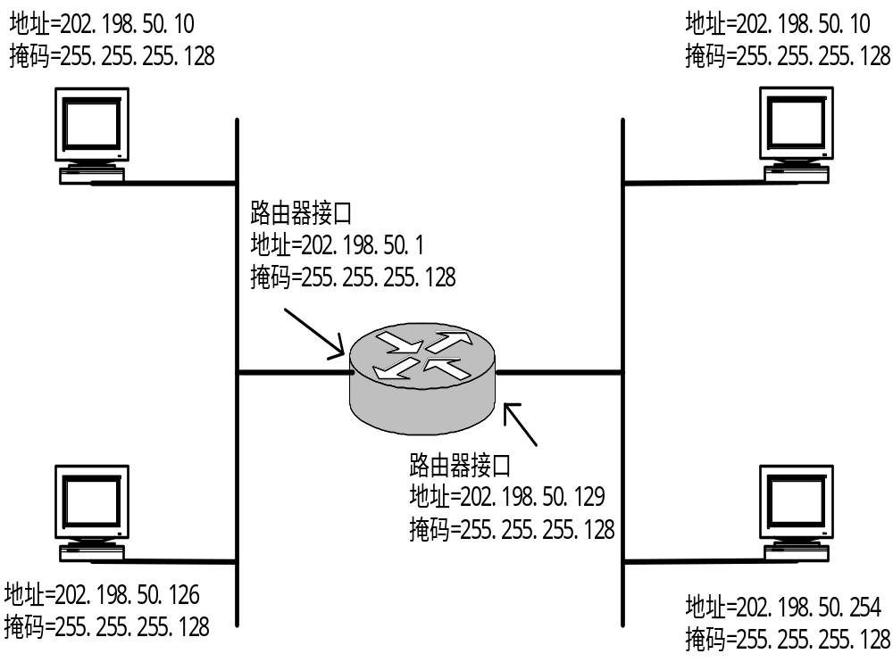
使用255.255.255.128子网掩码的网络
202.198.50.130

Slide 81
IPV6
互联网通信协议第6版，是互联网协议的最新版本，用于数据包交换互联网络的网络层协议，旨在解决IPV4地址枯竭问题。
IPv6采用了128位的地址，IPv6地址由两个逻辑部分组成：一个64位的网络前缀和一个64位的主机地址。
IPv6意图取代IPV4，而IPV4在2013年仍然在网络上占有较大份额。在2013年9月，通过IPV6使用Google服务的用户百分率首次超过2％。

Slide 82
3 传输控制协议(TCP)
TCP提供了一种可靠的面向连接的字节流传输层服务，TCP提供端到端的流量控制，并计算和验证一个强制性的端到端检查和。

Slide 83
TCP提供的服务
尽管TCP和UDP都使用相同的网络层（IP），TCP却向应用层提供与UDP完全不同的服务。TCP提供一种面向连接的、可靠的字节流服务。

Slide 84
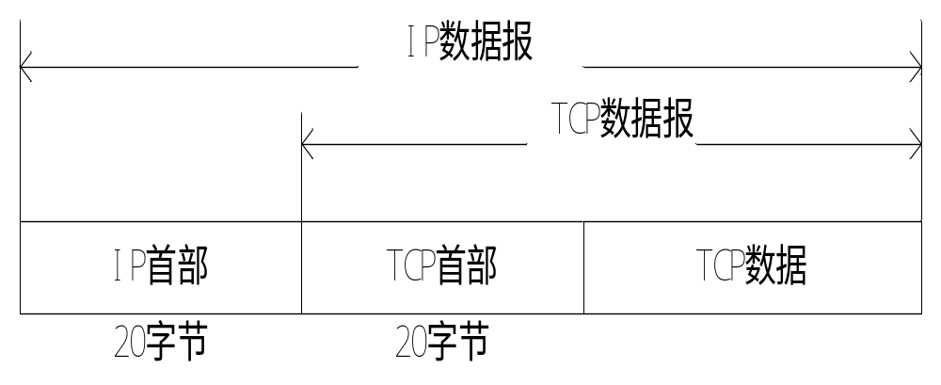
TCP的报头格式
TCP在IP数据报中的封装

Slide 85
3.8 接入技术
        1 公共电话交换网（PSTN）
        2 综合业务数字网（ISDN）
        3 非对称数字用户线（ADSL）
        4 公共分组交换网（X.25）
        5 帧中继（F.R）
        6 异步传输模式（ATM）
        7 数字数据网（DDN）
        8 有线电视上网（CABLE MODEM）
        9 无线上网（WLAN）

Slide 86
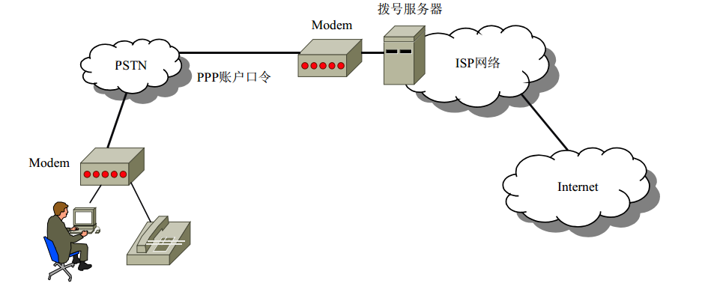
1 公共电话交换网（PSTN）
实现方式：
  利用PSTN 通过调制解调器拨号实现用
接入过程：

Slide 87
1 公共电话交换网（PSTN）
特点：
拨号接入方式成本低、安装简单，非常适合家庭个人用户或很小的局域网使用。但其在稳定性和带宽方面有局限性，所以不适合中大规模的网络与互联网连接。

Slide 88
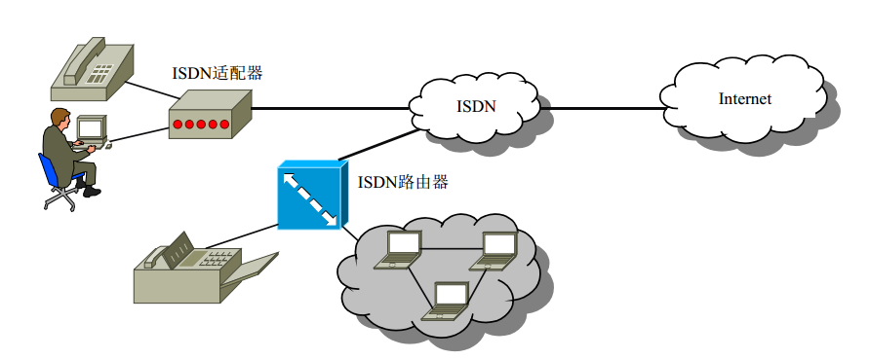
2 综合业务数字网（ISDN）
实现方式：
ISDN（Integrated Service Digital Network）是数字交换和数字传输的结合
接入过程：

Slide 89
2 综合业务数字网（ISDN）
特点：
以迅速、准确、经济、有效的方式提供目前各种通信网络中现有的业务。

Slide 90
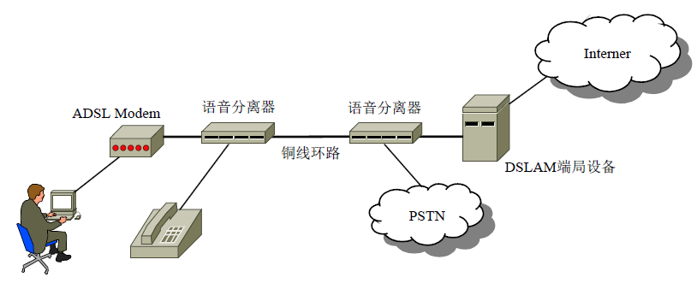
3 非对称数字用户线（ADSL）
实现方式：
采用频分复用原理将数据信号和电话音频信号调制于各自频段
接入过程：

Slide 91
3 非对称数字用户线（ADSL）
特点：
用户可以通过ADSL高速访问互联网，而且在上网的同时仍旧可以照常打电话。

Slide 92
4 公共分组交换网（X.25）
实现方式：
X.25是公用数据网上以分组方式工作的数据终端设备DTE和数据电路设备DCE之间的接口
特点：
用户可以通过ADSL高速访问互联网，而且在上网的同时仍旧可以照常打电话。

Slide 93
其他接入方式
帧中继（F.R）
帧中继（Frame Relay）是在OSI模型的第2层上用简化的方法传输和交换数据单元的一种网络互连技术
异步传输模式（ATM）
ATM（Asynchronous Transfer Mode） 通信网又称为宽带综合业务数字网，是建立在ISDN的基础上的新型网络
数字数据网（DDN）
数字数据网（Digital Data Network）是以数字交叉连接为核心的技术
有线电视上网（CABLE MODEM）
提供有线电视网上网的技术

Slide 94
其他接入方式
无线上网（WLAN）
WLAN（Wireless Local Area Network）是利用无线通信技术在一定的局部范围内建立的网络，是计算机网络与无线通信技术相结合的产物

Slide 95
3.9 互联网服务
1.万维网服务
2.搜索引擎
3.网络论坛（BBS）
4.电子邮件服务（E-mail）
5.文件传输服务（FTP）
6.互联网中的其他服务

Slide 96
1. 万维网服务
  概念：万维网由遍布在互联网中的被称为万维网服务器（又称为Web 服务器）的计算机组成
  组成：主页、超文本、超媒体、超级链接、超文本传输协议（HTTP）和统一资源定位器URL等
  服务过程：
    HTTP
    URL

Slide 97
2. 搜索引擎
  概念：给网上信息资源建立索引，就像图书馆有图书目录索引一样
  组成：信息提取系统、信息管理系统和信息检索系统
  中文搜索引擎：
    中文 Yahoo
    搜狐、网易搜索引擎
    百度搜索
    Google 搜索

Slide 98
3. 网络论坛（ＢＢＳ）
  概念：英文全称是Bulletin Board Service，即公告板服务
  功能：
    传递信息
    邮件服务
    在线交谈
    文件传输
    网上游戏

Slide 99
4. 电子邮件服务（E-mail）
电子邮件服务是一种通过计算机网络与其他用户进行联系的快速、简便、高效、廉价的现代化通信手段
5. 文件传输服务（FTP）
文件传输协议（FTP，File Transfer Protocol）是互联网上使用最广泛的文件传输协议
6. 其他服务
  IP 电话和VoIP
  网络新闻
  电子出版物

